Slide 1

Автор: Ракова Наталья Петровна, воспитатель высшей квалификационной категории,
Муниципальное бюджетное дошкольное образовательное учреждение
Ужовский детский сад
Тема проекта: «Расти добрым, малыш!»
VВсероссийский педагогический конкурс
«Воспитание патриота и гражданина России 21 века».
Нижегородская обл, Починковский муниципальный округ
2026 г.

Slide 2
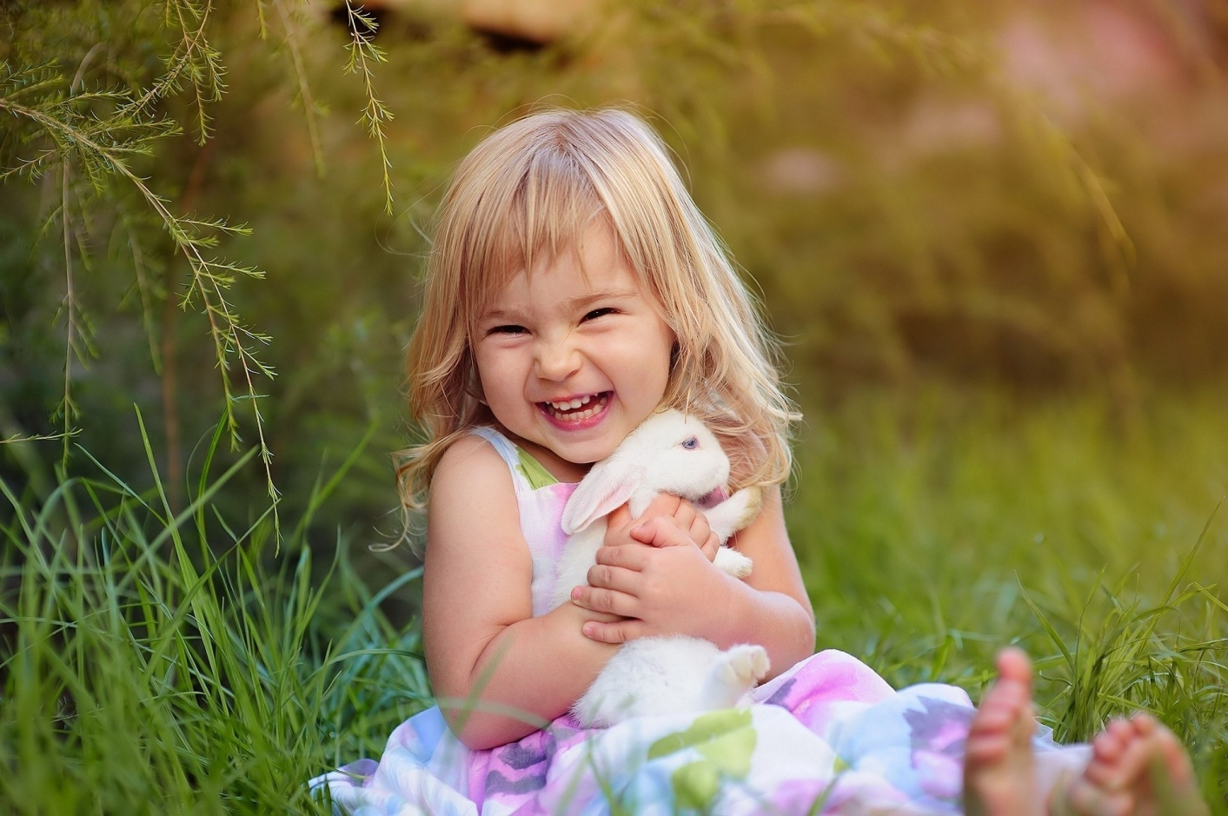
Как научиться доброте?
Ответ простой- она везде.
В улыбке доброй и рассвете,
В мечте и ласковом привете.
По всей земле добра частицы, их надо замечать учиться
И в сердце собирать своем,
Тогда не будет злого в нем...
М. Скребцов...
2024 г.

Slide 3
Актуальность личного вклада педагога в развитие образования
Вопрос духовно-нравственного воспитания детей является одной из ключевых проблем, стоящих перед каждым родителем, обществом и государством в целом. В обществе сложилась отрицательная ситуация в вопросе духовно-нравственного воспитания молодого поколения. Характерными причинами данной ситуации явились: отсутствие четких положительных жизненных ориентиров для молодого поколения, резкое ухудшение морально-нравственной обстановки в обществе. Таким образом, обнаруживается противоречие между объективной потребностью нашего общества в воспитании милосердной личности и недостаточным уровнем присвоения милосердия как ведущей нравственной ценности в процессе организации жизнедеятельности детей дошкольного возраста. Смена ценностных ориентиров современного общества, расширение информационного пространства, снижение эффективности традиционных методов обучения обусловили необходимость разработки путей и средств решения проблемы воспитания милосердия у детей, социокультурными изменениями менталитета россиян, что отразилось в инновационной основе организации деятельности детского сада, открыло перспективы для подлинной организации духовно- нравственного воспитания подрастающего поколения.

Slide 4
Тип проекта: познавательно-творческий
Вид проекта: групповой
Продолжительность: долгосрочный
Возраст: 5-6 лет
Участники: дети старшей группы, воспитатель, родители воспитанников
Интеграция образовательных областей:
-социально- коммуникативное развитие
-познавательное развитие
-речевое развитие
-художественно- эстетическое развитие
-физическое развитие

Slide 5
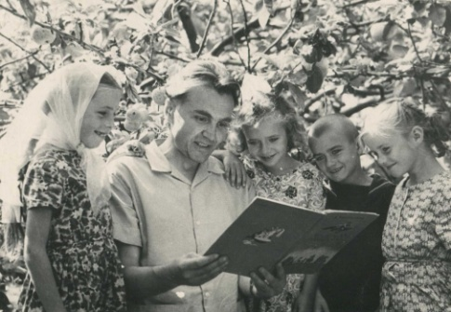
Теоретическое обоснование личного вклада педагога в развитие образования
Подходы: Основные принципы моей работы
-Системный подход - личностно-ориентированного общения
-Последовательный подход - тематического планирования
-Целостный подход - наглядности
-Деятельностный подход - последовательности
- занимательности
«От того, как прошло детство, кто вёл ребенка за руку в детские годы, что вошло в его разум и сердце из окружающего мира – от этого в решающей степени зависит, каким человеком станет сегодняшний малыш».
Василий Александрович Сухомлинский

Slide 6
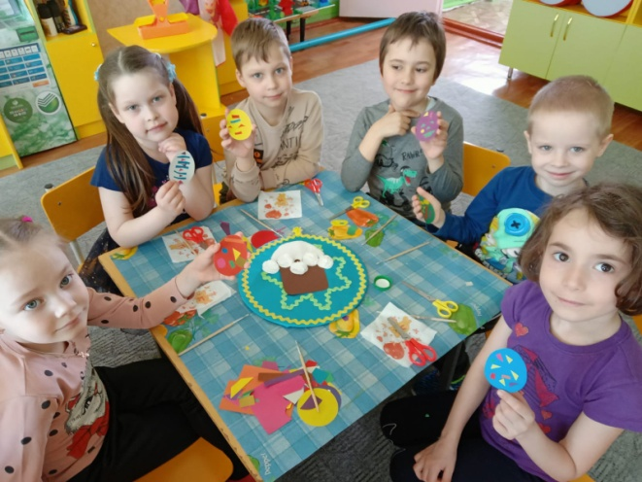
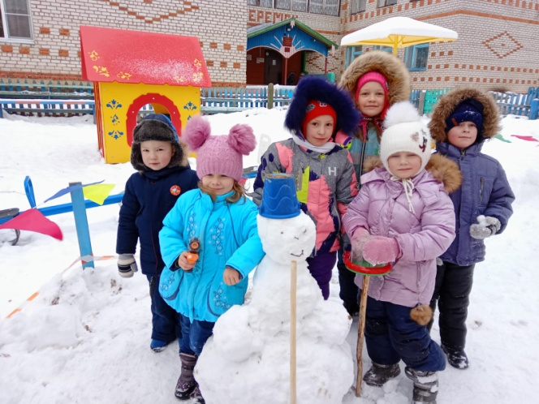
Цель и задачи педагогической деятельности
Цель: Воспитание духовно-нравственной личности ребенка через знакомство с малой родиной.
Задачи:
1.Приобщать детей к традиционным для православной России духовно-нравственным ценностям;
2.Формировать представление детей о малой Родине – поселке Ужовка;
3.Познакомить детей с красивыми местами родного поселка, его учебными, культурными заведениями и заведениями сферы человеческой деятельности;
4. Воспитывать любовь к Родине;
5.Привлекать родителей к совместной творческой деятельности с детьми.
6. Расширять предметно- пространственную среду.

Slide 7
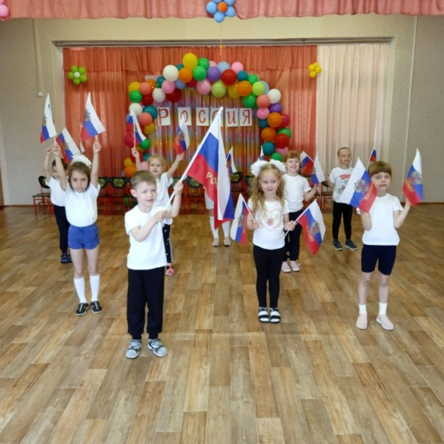
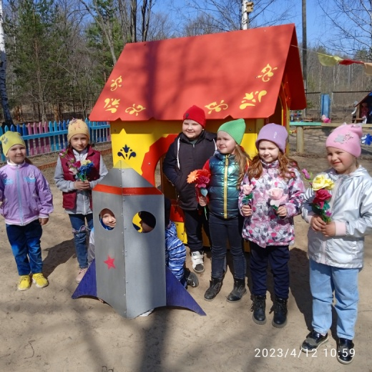
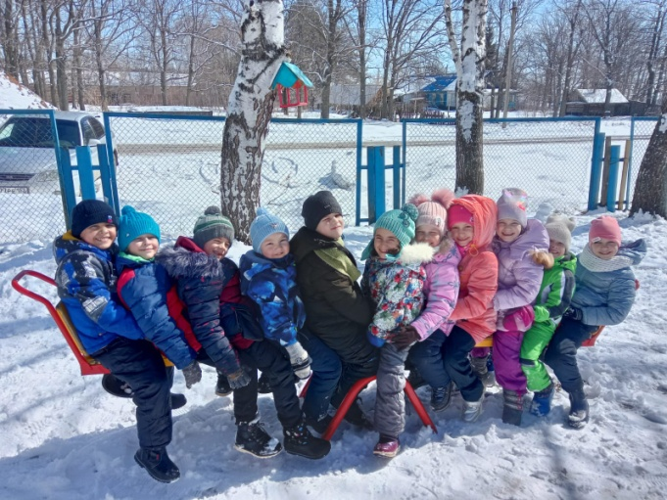
Ведущая педагогическая идея
Результат педагогического мониторинга по воспитанию детей старшего дошкольного возраста показал, что у современных детей недостаточно сформированы представления о своей семье, о семейных традициях, о своей малой родине.
Таким образом, ведущая педагогическая идея опыта заключается в необходимости создания психолого-педагогических условий, обеспечивающих формирование духовно-нравственного воспитания в условиях детского образовательного учреждения и в семье посредством формирования познавательных представлений о национальной культуре и традициях своего народа, эмоциональной включённости ребёнка в этот процесс, а также через овладение поведенческими нормами, принятыми в обществе, что позволит ребёнку усвоить своё культурное наследие, приобрести чувство национального и человеческого достоинства, что особенно актуально в современных условиях развития общества.

Slide 8
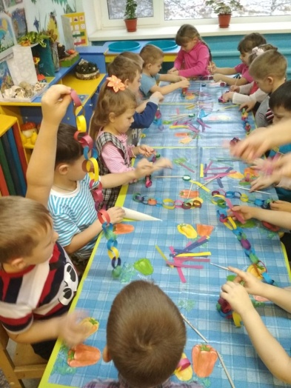
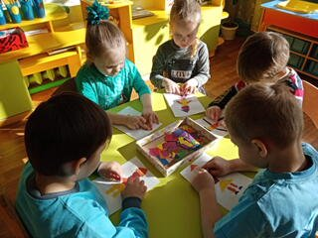
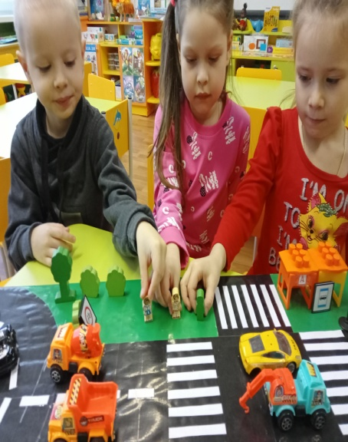
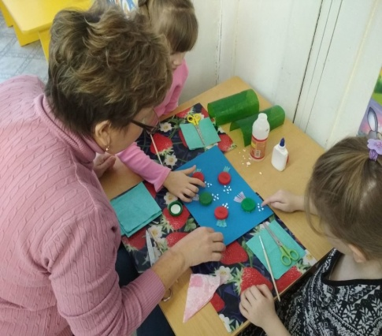
Методы и приемы
Словесные:
1.Беседы;
2.Рассказы;
3.Описание предметов;
4.Вопросы проблемного характера.
Наглядные:
1.Рассматривание иллюстраций;
2.Использование ИКТ;
3.Наблюдения за природой родного поселка.
Практические:
1.Организация РППС;
2.Проведение ООД;
3.Экскурсии;
4.Встречи с интересными людьми.
Игровые:
1.Игровые обучающие и творчески развивающие ситуации;
2.Игры дидактические;
3. Игры сюжетно-ролевые.
Формы организации детей
Индивидуальная
Групповая
Подгрупповая
Самостоятельная деятельность

Slide 9
Деятельный аспект личного вклада педагога в развитие образования
1-й этап –подготовительный:
- Педагогическая диагностика детей по теме;
- Выявление проблемы, формулирование целей и задач по теме проекта;
- Подбор методической и художественной литературы по тематике проекта;
- Cоставление перспективного плана деятельности (Ссылка на материал);
- Оформление РППС .
2-й –практический:
- Вовлечение родителей к участию в реализации проекта (Ссылка на материал);
- Активное взаимодействие с социумом;
- Обогащение РППС в группе и других помещениях ДОУ (музей).
- Вовлечение родителей к участию в реализации проекта (Ссылка на материал);
- Активное взаимодействие с социумом;
- Обогащение РППС в группе и других помещениях ДОУ (музей).
3-й- подведение итогов:
- Проведение контрольной диагностики по теме;
- Составление презентации по теме;
- Показ презентации родителям на родительском собрании.
.
Используемые технологии
- Инновационные, «Инновационная деятельность в ДОУ», Белая К.Ю.;
- Технологии развивающего обучения, Л. В. Занков, В. В. Давыдов, Д. Б. Эльконин;
- Здоровьесберегающие, «Основы безопасности детей дошкольного возраста»,Р.Б.Стеркина;
- Гуманно-личностная технология, Ш. Амонашвили;
- Игровые технологии;
- Технология интегрированного занятия в ДОУ, С. Д. Сажина;
- Использование ИКТ.

Slide 10
Перспективный план работы старшей группы . Направление «Духовно- нравственное воспитание дошкольников»
Срок | Тема | Цели и задачи
Сентябрь | Мониторинг Экскурсия в природу «Наш любимый край» Беседа«Детям о жизни Иисуса Христа» | Расширять знания детей о явлениях, происходящих осенью, воспитывать любовь к родной природе. Определение первичного уровня знаний детей о Родине. Расширять представления детей об Иисусе Христе»
Октябрь | Презентация «Жизнь Серафима Саровского». Экскурсия к храму | Рассказать детям о Серафиме Саровском, в честь которого назван наш храм. Познакомить детей с достопримечательностями поселка.
Ноябрь | Экскурсия в музей «Русская изба» Проведение занятия «Песня колокольчика» | Познакомить детей с народной культурой. Воспитывать в детях нравственные ценности
Декабрь | Театральная постановка Рождество Христово» | Знакомить детей с основами православной культуры.
Январь | «Новогодний праздник» | Средствами эстетического воспитания побуждать детей радоваться новогодним праздникам; восхищаться нарядной ёлкой; воспитывать желание дарить подарки своим близким
Февраль | «День защитника Отечества» «Масленица» | Формировать чувство уважения к защитникам Родины; развивать патриотические чувства. Продолжать знакомить детей с основами национальной культуры.
Март | «Мамин день» Выставка творческих работ детей к празднику 8 Марта | Средствами эстетического воспитания формировать в сознании детей образ мамы как самого дорогого человека; побуждать детей восхищаться красотой и добротой матери, ценить ежедневную заботу мамы о своей семье; воспитывать духовно- нравственные чувства. Воспитывать уважительное отношение к женщинам.
Апрель | Выставка совместного творчества де тей и родителей «Пасха Красная». Конкурс на лучший скворечник «Готовимся к прилету птиц» | Продолжать знакомить детей с основами национальной культуры. Привлечь родителей к участию в конкурсе совместно с детьми.
Май | Праздник «День Победы». Составление презентации «Расти добрым,малыш!» Итоговая диагностика уровня знаний детей по программе | Формировать чувство уважения к защитникам Родины; воспитывать у детей духовно- нравственные качества. Обобщить работу по духовно- нравственному воспитанию в детском саду. Обследование детей на определение итоговых знаний по программе.

Slide 11
Взаимодействие с семьями воспитанников
Разработано тематическое планирование по работе с родителями.
Для работы с родителями используются следующие формы работы:
Консультации:
«Духовно- нравственное воспитание детей дошкольного возраста», «Воспитание гражданственности и патриотизма у детей дошкольного возраста посредством музыки»,
«Русский фольклор в воспитании у дошкольников культуры семейных традиций», «Воспитание детей через приобщение к народной культуре»;
Родительское собрание
«Растим патриотов»;
Мастер-классы:
«Народные традиции в жизни вашей семьи»,
«Народно – прикладное творчество.
Виды узоров русских народных художественных промыслов в рисовании».
Изготовление буклетов:
«Обряды и обычаи русской народной культуры. Наречение имени», «Играйте с детьми в народные подвижные игры», «Проведение праздника День защитника Отечества ». А также такие формы работы, как круглый стол, беседы, совместные с детьми выставки рисунков и фотографий, привлечение родителей к участию в развлечениях и праздниках.
Анкетирование:
«Какие мы родители», «Духовно- нравственное воспитание- необходимо ли оно».
Тематические недели:
«Моя семья, мое село», « Защитники Отечества» «День Народного единства» «Международный женский день», « Профессии» « Сказки. Библиотека», «Моя малая Родина», «День матери России».

Slide 12
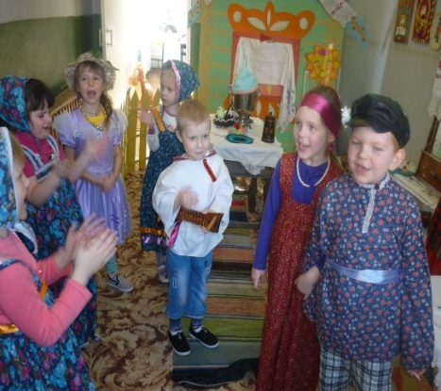
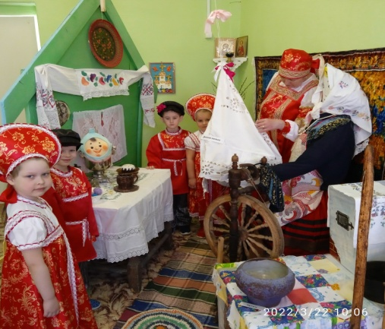
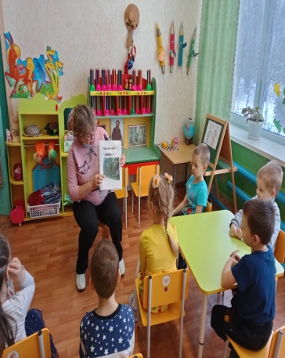
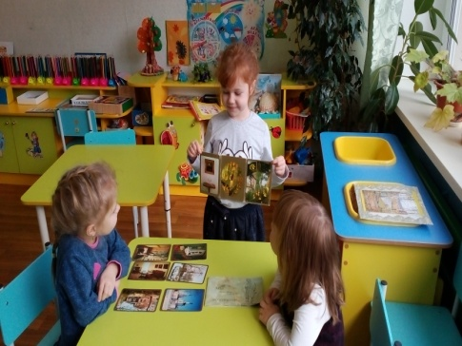
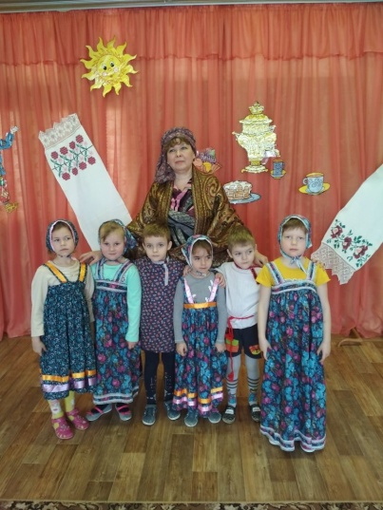
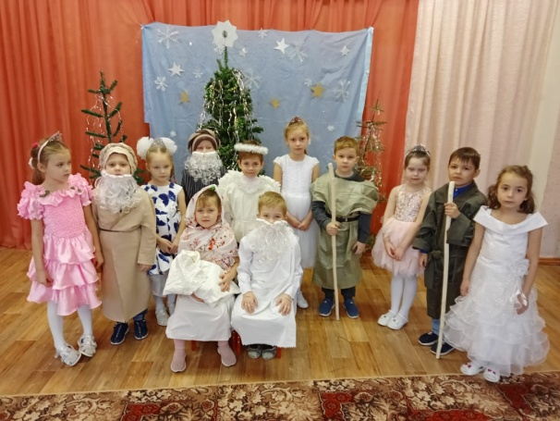
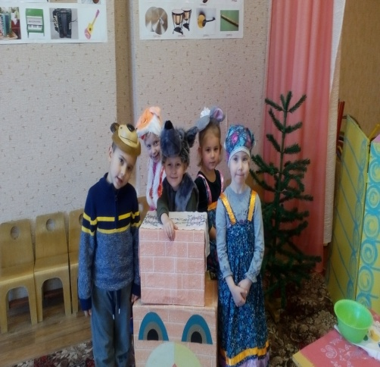
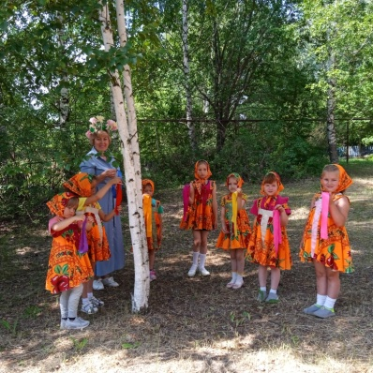
Формы организации детей
Наша «Русская изба»
Беседа «Мой родной
Поселок Ужовка
«Наша православная культура»
Праздник«Масленица»
«Рождественский
подарок»
«Рождественская сказка»
Православный праздник
«Троица»

Slide 13
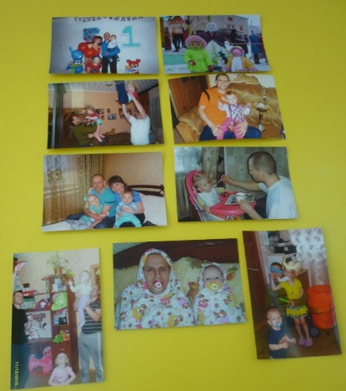
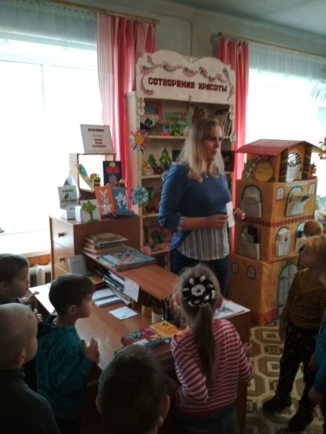
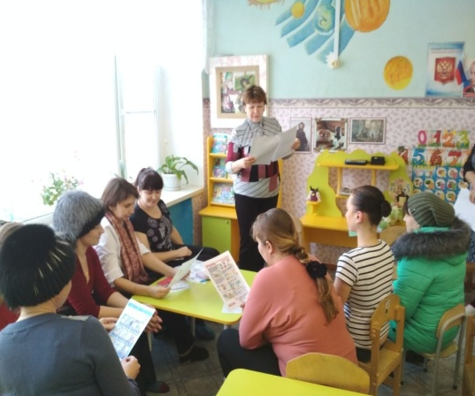
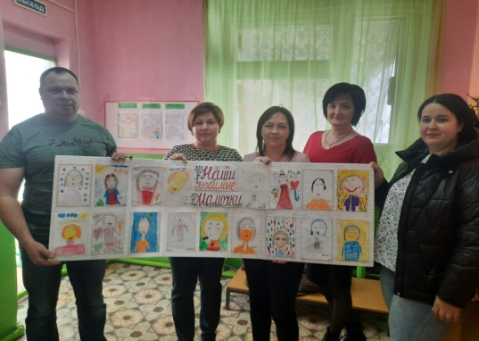
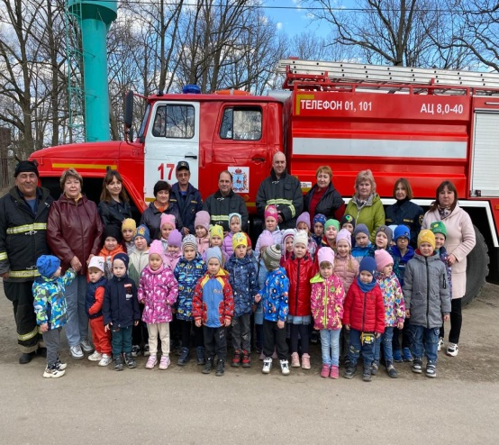
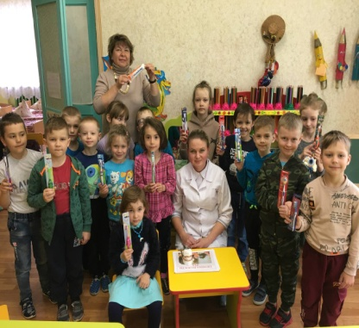
Деятельный аспект личного вклада педагога в развитие образования
Фотовыставка «Папа может все, что угодно»
Взаимодействие с семьями воспитанников
Моя мама- библиотекарь
Родительские
собрания
Выставка рисунков
«Наши любимые мамочки»
«Я б в пожарные
пошел»
«Мы за здоровый образ
Жизни»

Slide 14
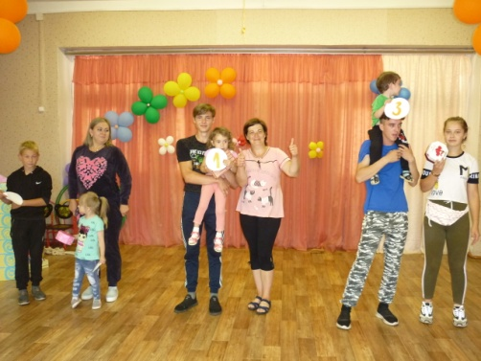
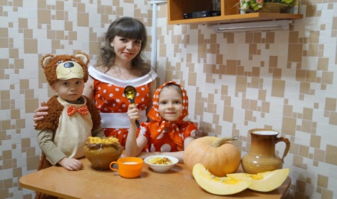
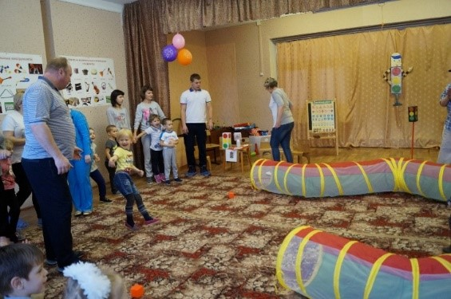
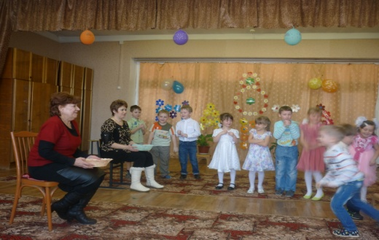
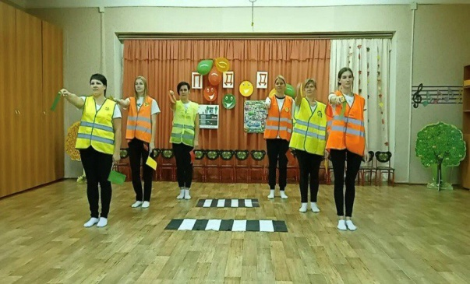
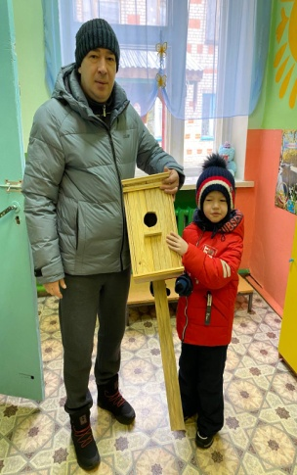
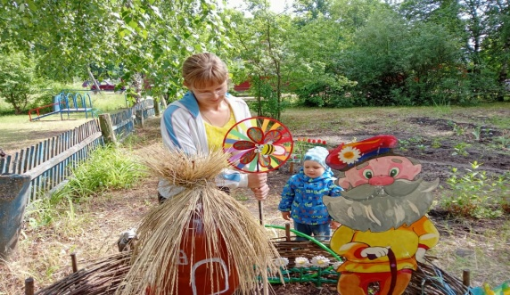
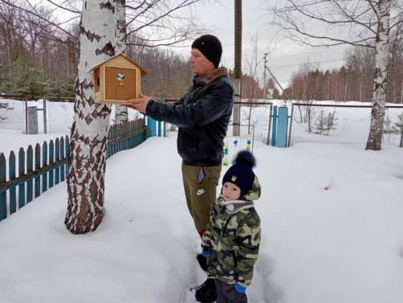
Деятельный аспект личного вклада педагога в развитие образования
Участие в конкурсе«Разговор о
Правильном питании»
Взаимодействие с семьями воспитанников
«Веселые старты».
Сегодня у папы праздник
Утренник ,посвященный празднику 8 Марта
Флешмоб «Красный, желтый, зеленый»
Конкурс на лучший
скворечник
Пчелиный улей
«Покормим птиц зимой»

Slide 15
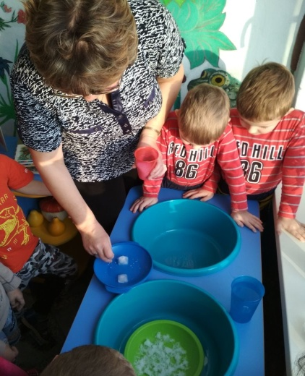
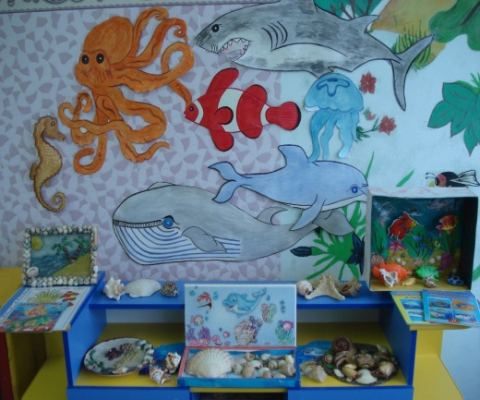
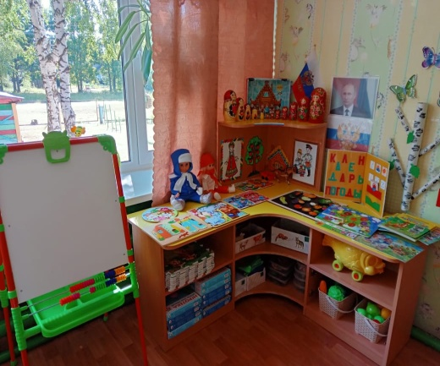
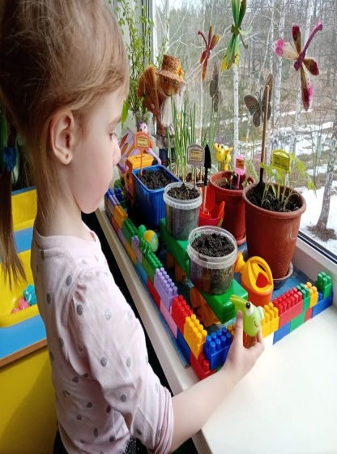
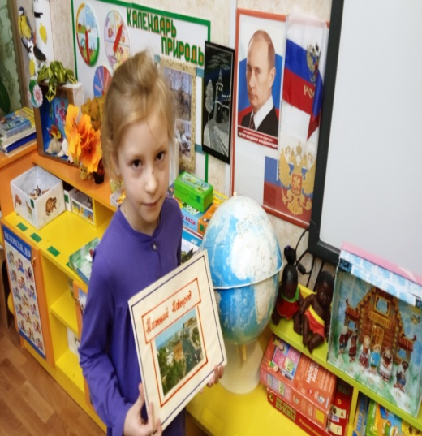
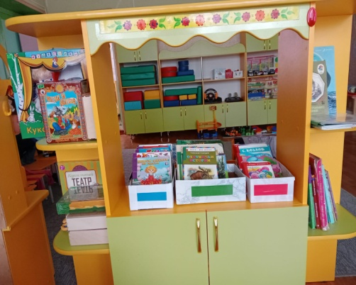
Деятельный аспект личного вклада педагога в развитие образования
Организация РППС
Уголок экспериментирования
Трансформируемость Насыщенность
Полифункциональность
Вариативность
Доступность Безопасность
Мини- музей «Подводное
Царство»
Патриотический уголок
«Огород на окне»
Уголок краеведения
Уголок книги

Slide 16
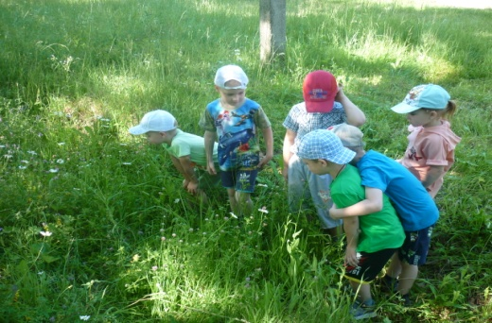
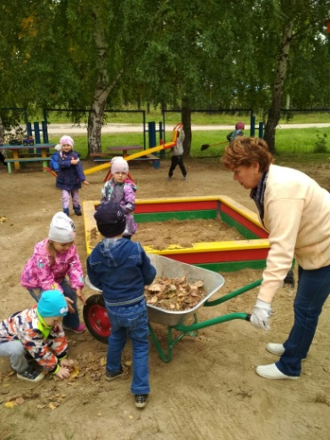
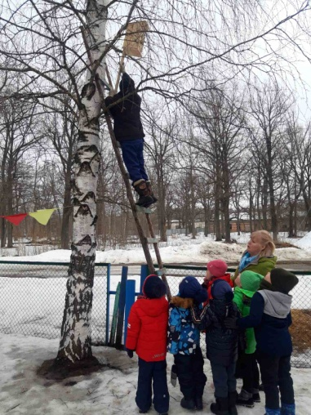
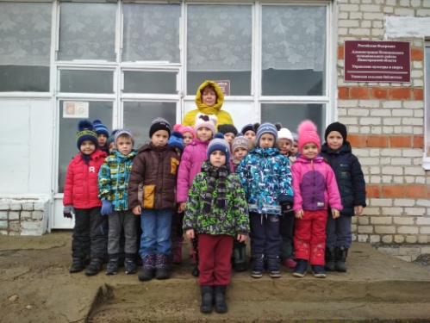
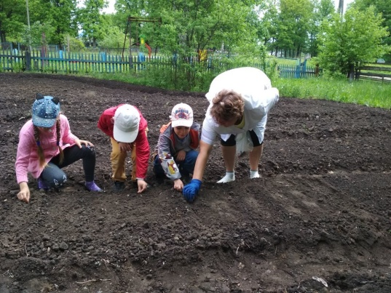
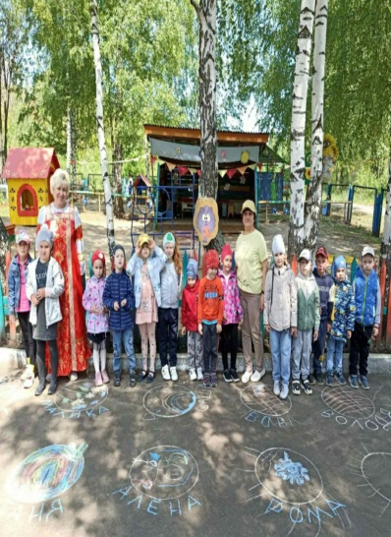
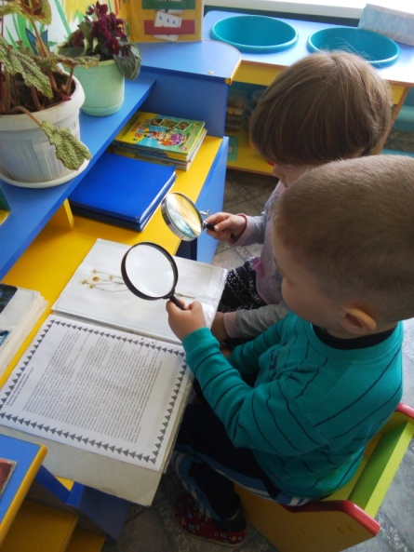
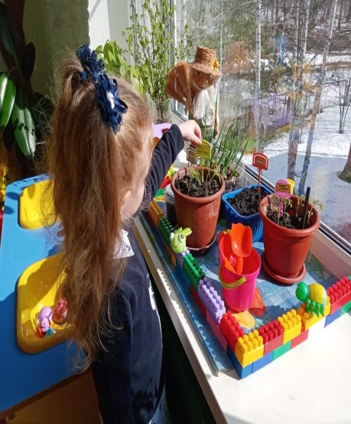
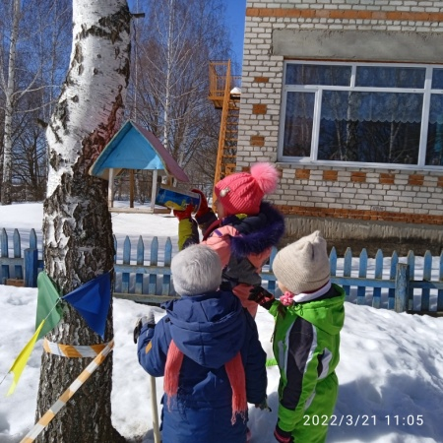
Деятельный аспект личного вклада педагога в развитие образования
Сбор лекарственных трав
Экскурсия в сельскую
библиотеку
«Трудовой десант»
Ждем прилета птиц
Во саду ли, в огороде»
Юные
натуралисты
Рисунки на
асфальте
Огород на окне
Покормим птиц зимой

Slide 17
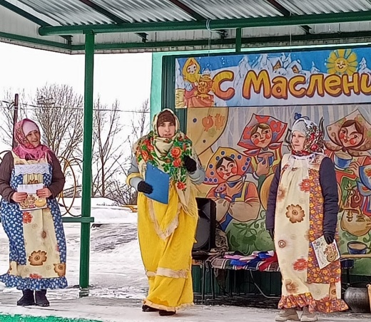
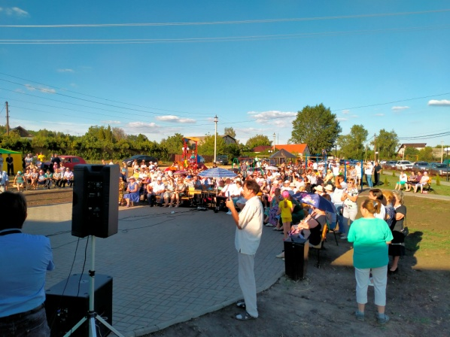





Изучаем традиции нашего поселка
Праздник «Широкая Масленица»
День поселка Ужовки
Праздник «Играй,
Гармонь любимая!»
«Рождественская сказка».Выступление детей в ДК пос. Ужовка

Slide 18


Диапазон личного вклада педагога в развитие образования и степень его новизны
Диапазон охватывает систему работы по духовно- нравственному воспитанию дошкольников по ознакомлению с малой Родиной- поселком Ужовка и изучение научных материалов с их широким использованием:
Разработан перспективный план работы по теме проекта;
Составлен и проведен праздник Победы с записью фрагментов исполнения песен детьми;
Проведен праздник для пап с записью фрагмента праздника;
Проведены экскурсии к достопримечательностям поселка и в муниципальные здания: школу, библиотеку, медпункт, на железную дорогу;
Познакомила детей с интересными людьми поселка.
Новизна опыта состоит в создании системы использования традиций отечественной культуры во взаимодействии детей, педагогов ДОУ, родителей, направленного на формирование духовно-нравственного воспитания детей дошкольного возраста.
Раскрыты сущность и содержание формирования общей культуры детей дошкольного возраста. Выявлены и проверены формы и методы развития духовно-нравственных качеств у детей дошкольного возраста, основанные на традициях отечественной культуры.

Slide 19
Уровень духовно- нравственного воспитания на начальном этапе исследования
Результативность профессиональной педагогической
деятельности и достигнутые эффекты
Уровень | Количество детей | % от всего количества детей
Высокий (39-30 баллов) | 1 | 10%
Средний (29-20 баллов) | 8 | 80%
Низкий (19-1 балл) | 1 | 10%
Данные таблицы представим на диаграмме 1.

Slide 20
Уровень духовно- нравственного воспитания на контрольном этапе
Результативность профессиональной педагогической
деятельности и достигнутые эффекты
Уровень | Количество детей | % от всего количества детей
Высокий (39-30 баллов) | 3 | 30%
Средний (29-20 баллов) | 7 | 70%
Низкий (19-1 балл) | 0 | 0 %

Slide 21



Результативность профессиональной педагогической деятельности и достигнутые эффекты
31.01.2019 г. Всероссийский конкурс Л.С. Выготского (Сертификат участника).
12. 03. 2019 г. Региональный этап Всероссийского конкурса «За нравственный подвиг учителя» (Сертификат участника).
14.03.2019 г.Всероссийский смотр- конкурс «Образцовый детский сад». (Диплом победителя).
02.12.2025 г. Всероссийский детский оздоровительный конкурс «Малыши против простуды и гриппа-2025». (Диплом участника).
2022г.- 2023 г Всероссийский смотр- конкурс «Образцовый детский сад». (Диплом победителя).
2018 г. III Всероссийский конкурс методических разработок уроков, посвященных семье и традиционным семейным ценностям. (Сертификат участника).
2025г. Областной конкурс «Патриот-52» (Сертификат участника).

Slide 22




Транслируемость практических достижений профессиональной деятельности педагогического работника
Выводы:
У детей пополнились и расширились знания о родном поселке, его природе, достопримечательностях, героях;
Между детьми укрепились дружеские , доброжелательные отношения;
Родители проявили заинтересованность к теме проекта.
Область применения данного проекта-ООД, экскурсии, выставки, конкурсы, проекты.
Материал доступен воспитателям с любым опытом работы.
Трудности применения- большой объем материала, поэтому необходимо проводить индивидуальную работу с детьми.

Slide 23


Транслируемость практических достижений профессиональной деятельности педагогического работника
Выступление на РМО с докладом на тему «Опыт работы в ДОУ района по духовно- нравственному, патриотическому воспитанию дошкольников» 2026 г.
Публикация в районной газете «На земле Починковской» статьи «Детям- о подвиге ленинградцев» 2025 г.
Выступление на педагогическом совете «Духовно- нравственное воспитание старших дошкольников» 2026г.

Slide 24
Литература
1.Федеральный государственный образовательный стандарт дошкольного образования.-М: УЦ Перспектива, 2014.-32с.
2. Духовно-нравственное и гражданское воспитание детей дошкольного возраста/Сост.:Аникина Т.М., Степанова Г.В., Терентьева Н.П. М.:
УЦ «Перспектива», 2012.-248с.
3. Петрова В.И., Стульчик Т.Д. Нравственно воспитание в детском саду. Программа и методические рекомендации.-М.:
Мозаика-Синтез, 2006.-72с..
4. Ковалева Г.А. Воспитание маленького гражданина.: Практическое пособие для работников дошкольных образовательных
учреждений.-2-е изд., испр. и доп.-М.: АРКТИ, 2004.-80 с.
5. Маханева М.Д. Нравственно–патриотическое воспитание детей старшего дошкольного возраста. -2-е изд., испр. и доп.-М.:
АРКТИ,2005. -72 с.
6.Ривина Е.К. Знакомим дошкольников с семьѐй и родословной. Пособие для педагогов и родителей. Для работы с детьми 2-7 лет.
М.: Мозаика-Синтез, 2008.-128с.
7. Гладких Л.П., Основы православной культуры: мир – прекрасное творение. Л.П. Гладких, В.М. Меньшиков / Курск, 2008. 324с.
https://vospitateljam.ru/- Воспитателям.ру
https://infourok.ru/- ИНФОУРОК
https://kladraz.ru/- Кладовая развлечений
https://nsportal.ru/- Образовательная социальная сеть

Slide 25
СПАСИБО ЗА ВНИМАНИЕ!

